Slide 1
宏观经济学（乙）
浙江大学公共管理学院
2019-2020 秋冬
2019.09.08

Slide 2
任课教师
熊艳艳
经济学院 劳动经济学系
联系方式
电子邮箱: lexiongyy@163.com
电话: 138 5193 8484 (8:00-20:00)
个人主页
https://person.zju.edu.cn/yxiong

Slide 3
助教
崔丽娟
经济学院2019级博士生
联系方式
11901037@zju.edu.cn
负责批改、答疑作业
负责批改随堂测试题
建群
记录参加比赛情况

Slide 4
课堂要求
不允许无故旷课
如请病假或者事假，请将假条在课前通过电子邮件发送给任课教师
如果无故旷课3次及以上，平时成绩0分
不允许迟到早退
如有特殊原因迟到的，请从后门迅速并安静地进入教室

Slide 5
课堂要求
不允许在课堂上进食
不允许在课堂上做与上课无关的事情，包括听音乐、看视频、玩电子产品
课前请做好预习工作
上课时请保持头脑清醒

Slide 6
课程介绍
关于本课程
宏观经济理论是系统介绍国民经济运行、结构、核算，研究经济周期影响因素以及一国经济如何增长的理论。本课程系统介绍凯恩斯国民收入决定模型，并据此介绍失业、通货膨胀、财政政策、货币政策等国民经济的基本理论。在此基础上，概括性的介绍当代经济学的发展概况和争论要点，长期内技术变化条件下经济增长的决定因素和增长规律，以及促进经济增长的政策等。使学生对市场经济条件下国民经济的稳定和发展以及宏观政策的调整与使用有一个基本的了解，并且能够分析生活中相关的经济现象、读懂财经新闻、理解我国的宏观政策。课程教学以课程教师授课、课堂演讲、课后答疑、线上交流、学生讨论等方式实施。
本课程属于经济管理专业的基础课程，注重对学生专业兴趣和专业理论能力的培养，旨在帮助本科生在经济学分析和经济学思维方面打下坚实的基础，使其在经济学、管理学以及其他相关学科的进一步学习中受益，培养学生们对现实世界的观察力、理解力和解释力。

Slide 7
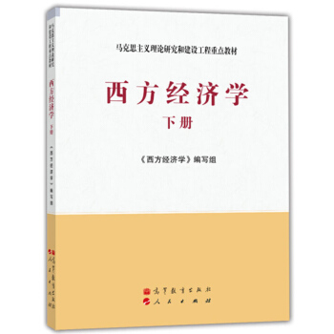
课程介绍
教材
《西方经济学》（下册），
高等教育出版社、人民出版社，
2012
马克思主义理论研究和建设工程重点教材

Slide 8
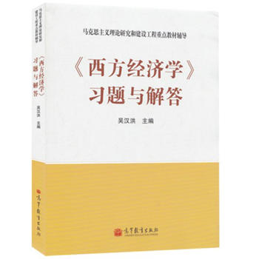
课程介绍
练习册
《西方经济学》习题与解答
高等教育出版社，2012
马克思主义理论研究和建设工程重点教材辅导

Slide 9
课程介绍
参考教材及资料
高鸿业主编，教育部高教司组编：《西方经济学：微观部分·第六版》，中国人民大学出版社，2014 （21世纪经济学系列教材）
王海滨：《高鸿业版<西方经济学>（微观部分·第六版）学习手册》，中国人民大学出版社，2014
保罗·萨缪尔森、威廉·诺德豪斯：《微观经济学》（第19版），人民邮电出版社，2012
教辅资源：www.mhhe.com/economics/samuelson19e
罗伯特·S·平狄克，丹尼尔·L·鲁宾菲尔德：《微观经济学》（第7版），中国人民大学出版社，2009
教辅资源：www.prenhall.com/pindyck

Slide 10
课程介绍
教学内容及教学安排
宏观经济学（乙）教学大纲
学在浙大

Slide 11

课程介绍-考核标准
出勤率: 10%
每堂课，本人签到
百分制，旷课1次扣15分、3次及以上计0分
无故旷课3次及以上，取消期末考试资格
课后作业与演讲: 30%
百分制
按时完成作业、作业完成的质量
高质量合作
闭卷考试：60%
客观题占60-70%

Slide 12
课程介绍
固定答疑时间
每周一，13:00 – 21:00
地点：蒙民伟楼254
其他答疑时间与方式
邮件
手机
预约见面

